Slide 1
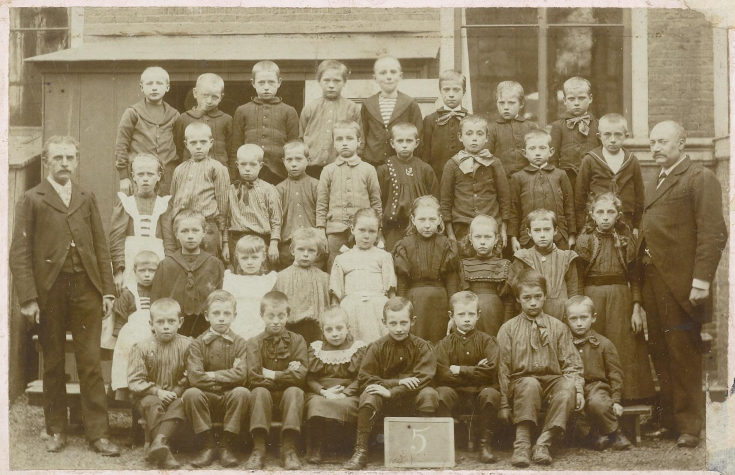
Introductie
Notes:
Groepsfoto van klas 5 van de openbare lagere school no 2 aan de Nieuwehaven. rechts hoofd der school G.D. Heij, links onderwijzer J. Scheygrond. (1890-1900)

Slide 2
Gouda Tijdmachine
Een tijdmachine die de bebouwing van de historische binnenstad van Gouda onderzoekt, digitaal vastlegt en prachtig weergeeft.

Slide 3
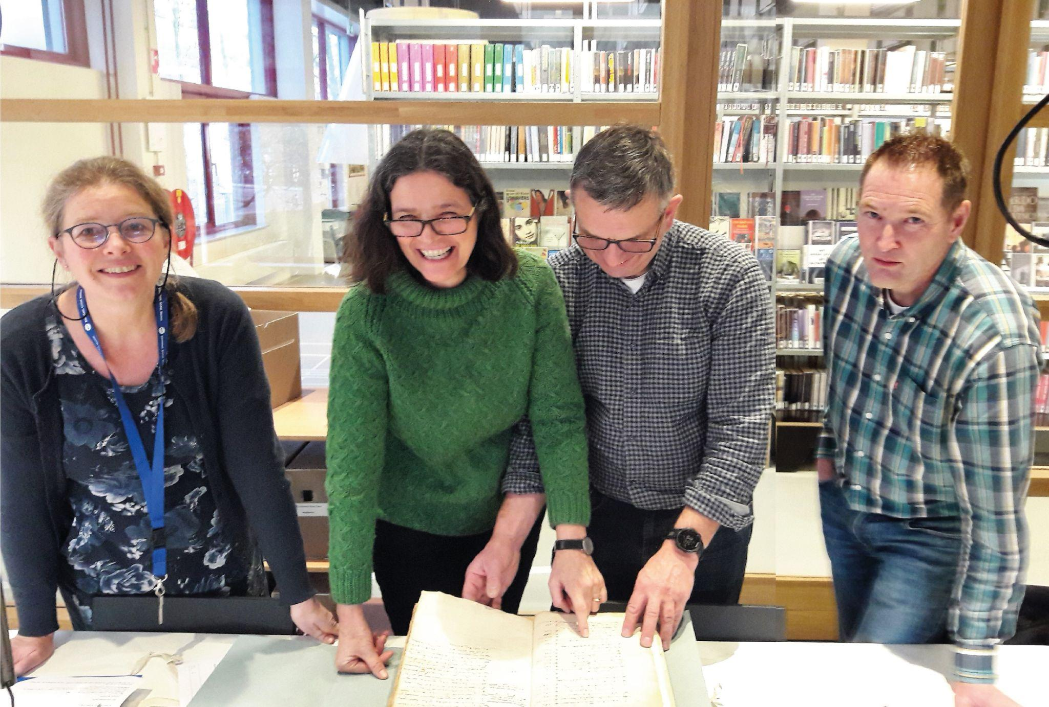
Van een groep enthousiastelingen …

Slide 4


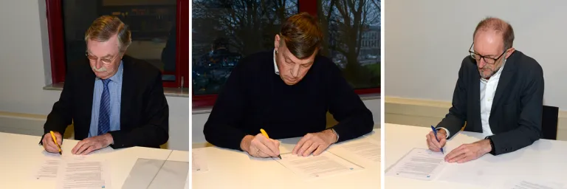
… naar een samenwerkingsovereenkomst
Notes:
https://www.diegoude.nl/werkgroepen/gouda-tijdmachine/

Slide 5
… met een projectorganisatie
Coretta (directeur SAMH)
Marilou (bestuurslid van Die Goude)
Peter (projectleider)
Kerngroep
Driehoek
Digitalisering
ICT
Onderzoek
Producten
Marianne
Marcel
Cor
Bob
Erik
Bianca
Marilou
Henkjan
Peter

Slide 6
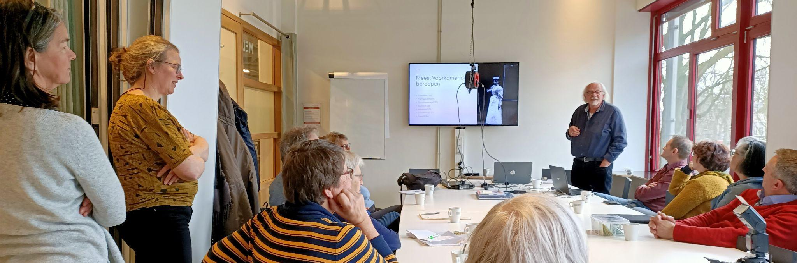
… met schil van ± 15 “offline” vrijwilligers
Scannen/fotograferen/transcriberen/indexeren/controleren archiefbronnen
…… GTM cafés

Slide 7
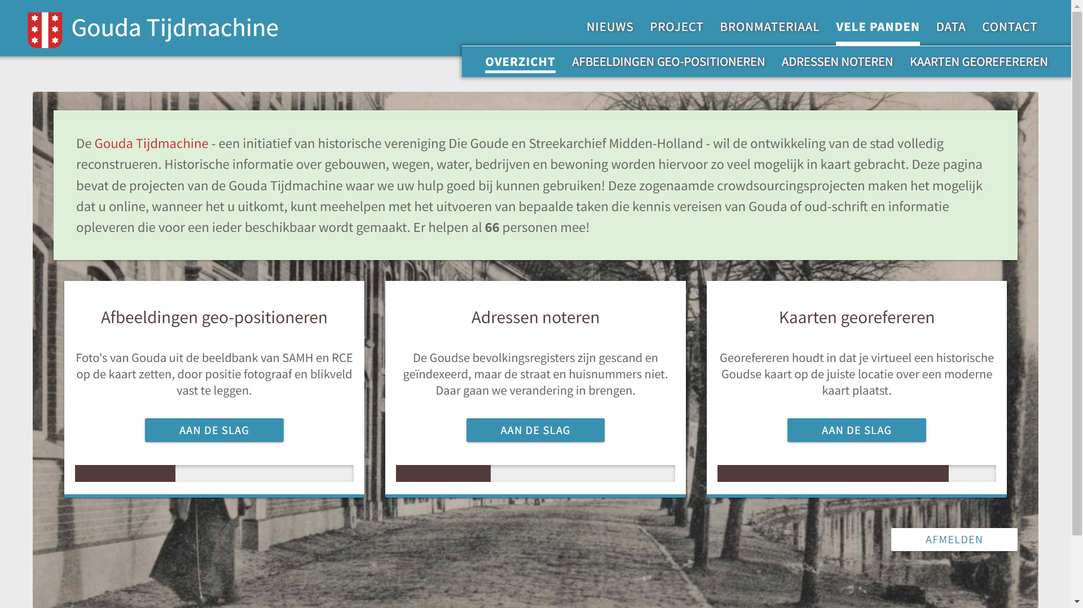
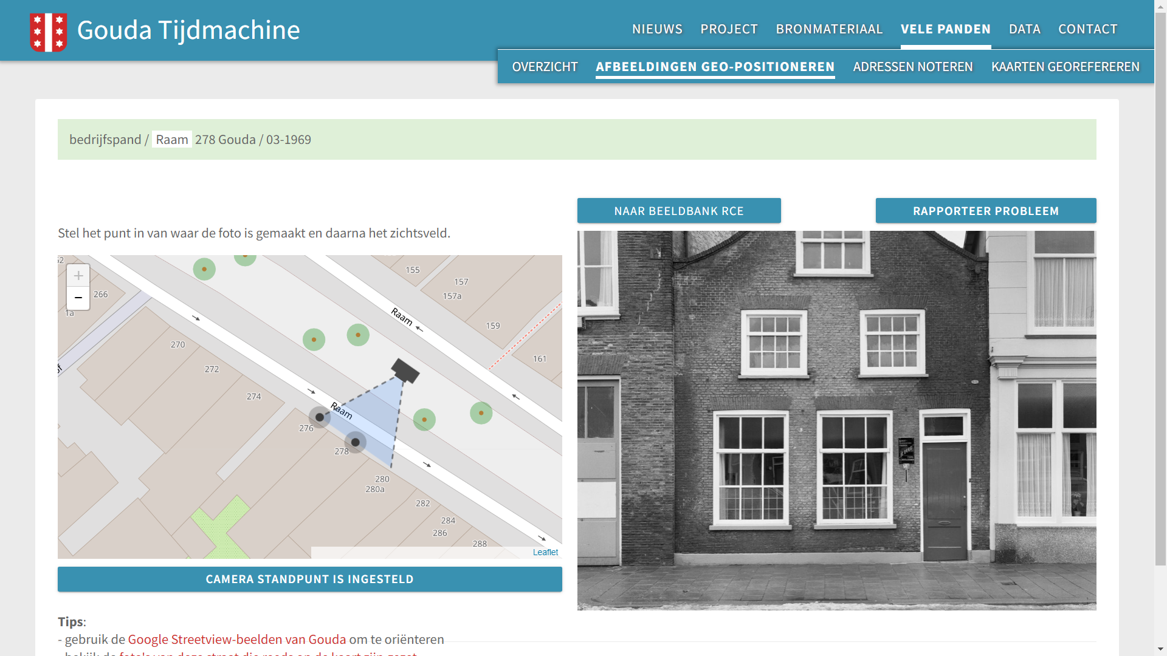
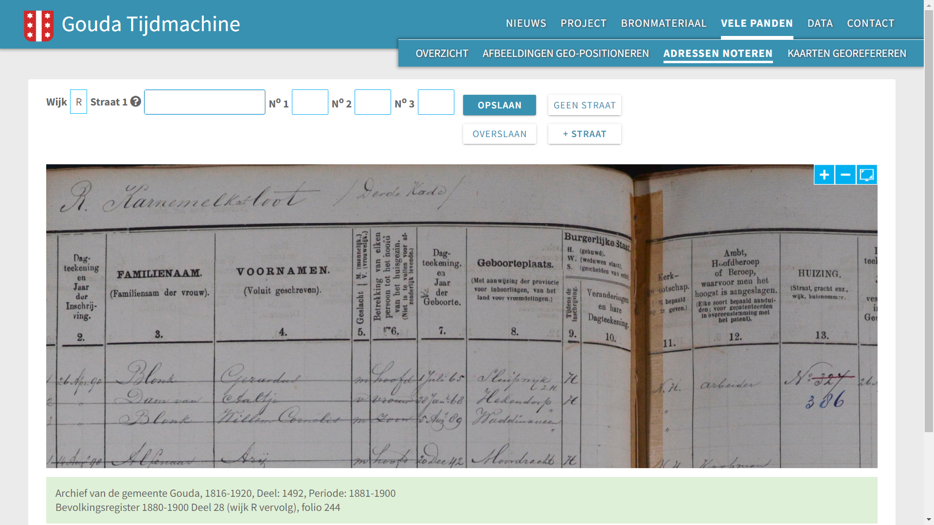
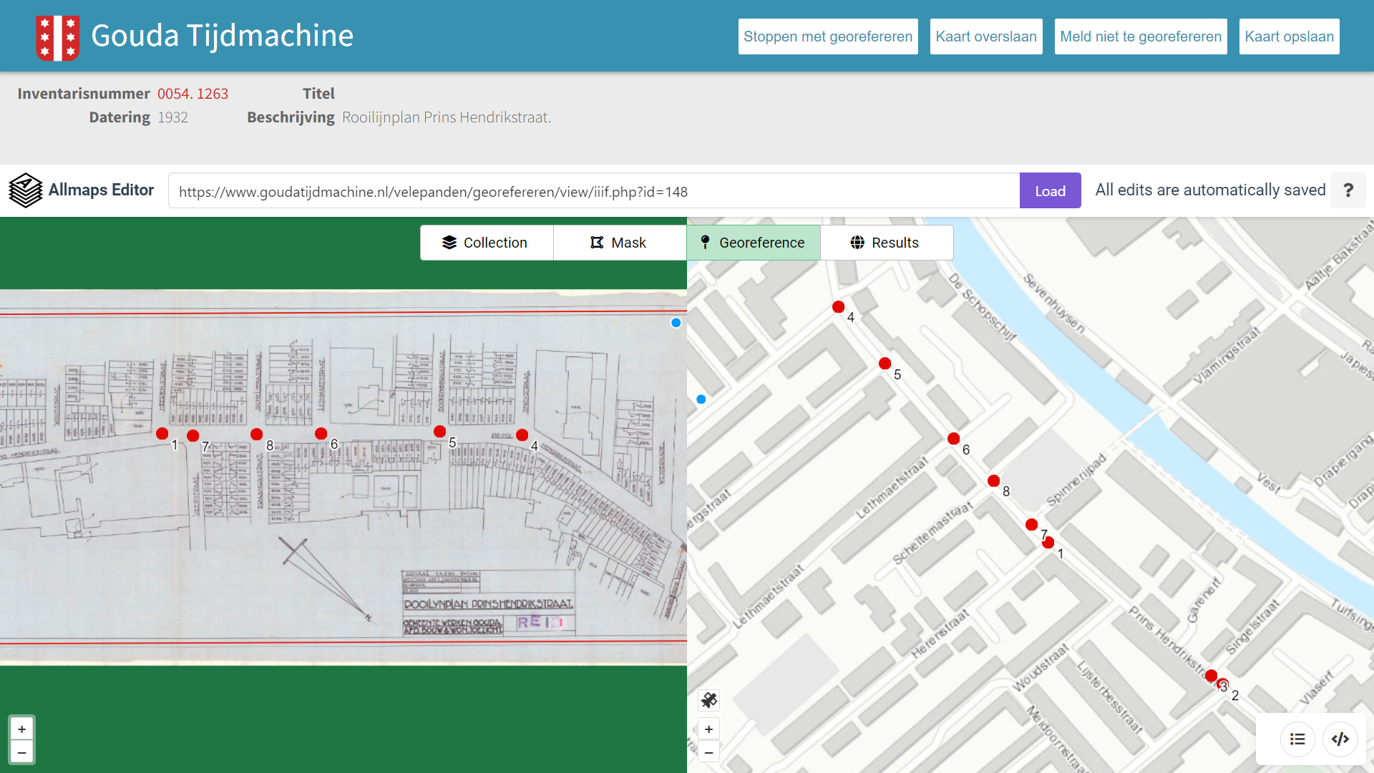
… en schil van ± 50 “online” vrijwilligers

Slide 8
… en schil van ± 50 “online” vrijwilligers

Slide 9
… en schil van ± 50 “online” vrijwilligers

Slide 10
… en schil van ± 50 “online” vrijwilligers

Slide 11


Geo-temporele, semantische, gelinkte data
Bestuurders
BAG
Bewoner
Sluis
Eigenaar
Wikidata
Waterloop
Gemaal
Pand
Perceel
Straat
Brug
Adres
Sectie
Wijk
Bron

Slide 12
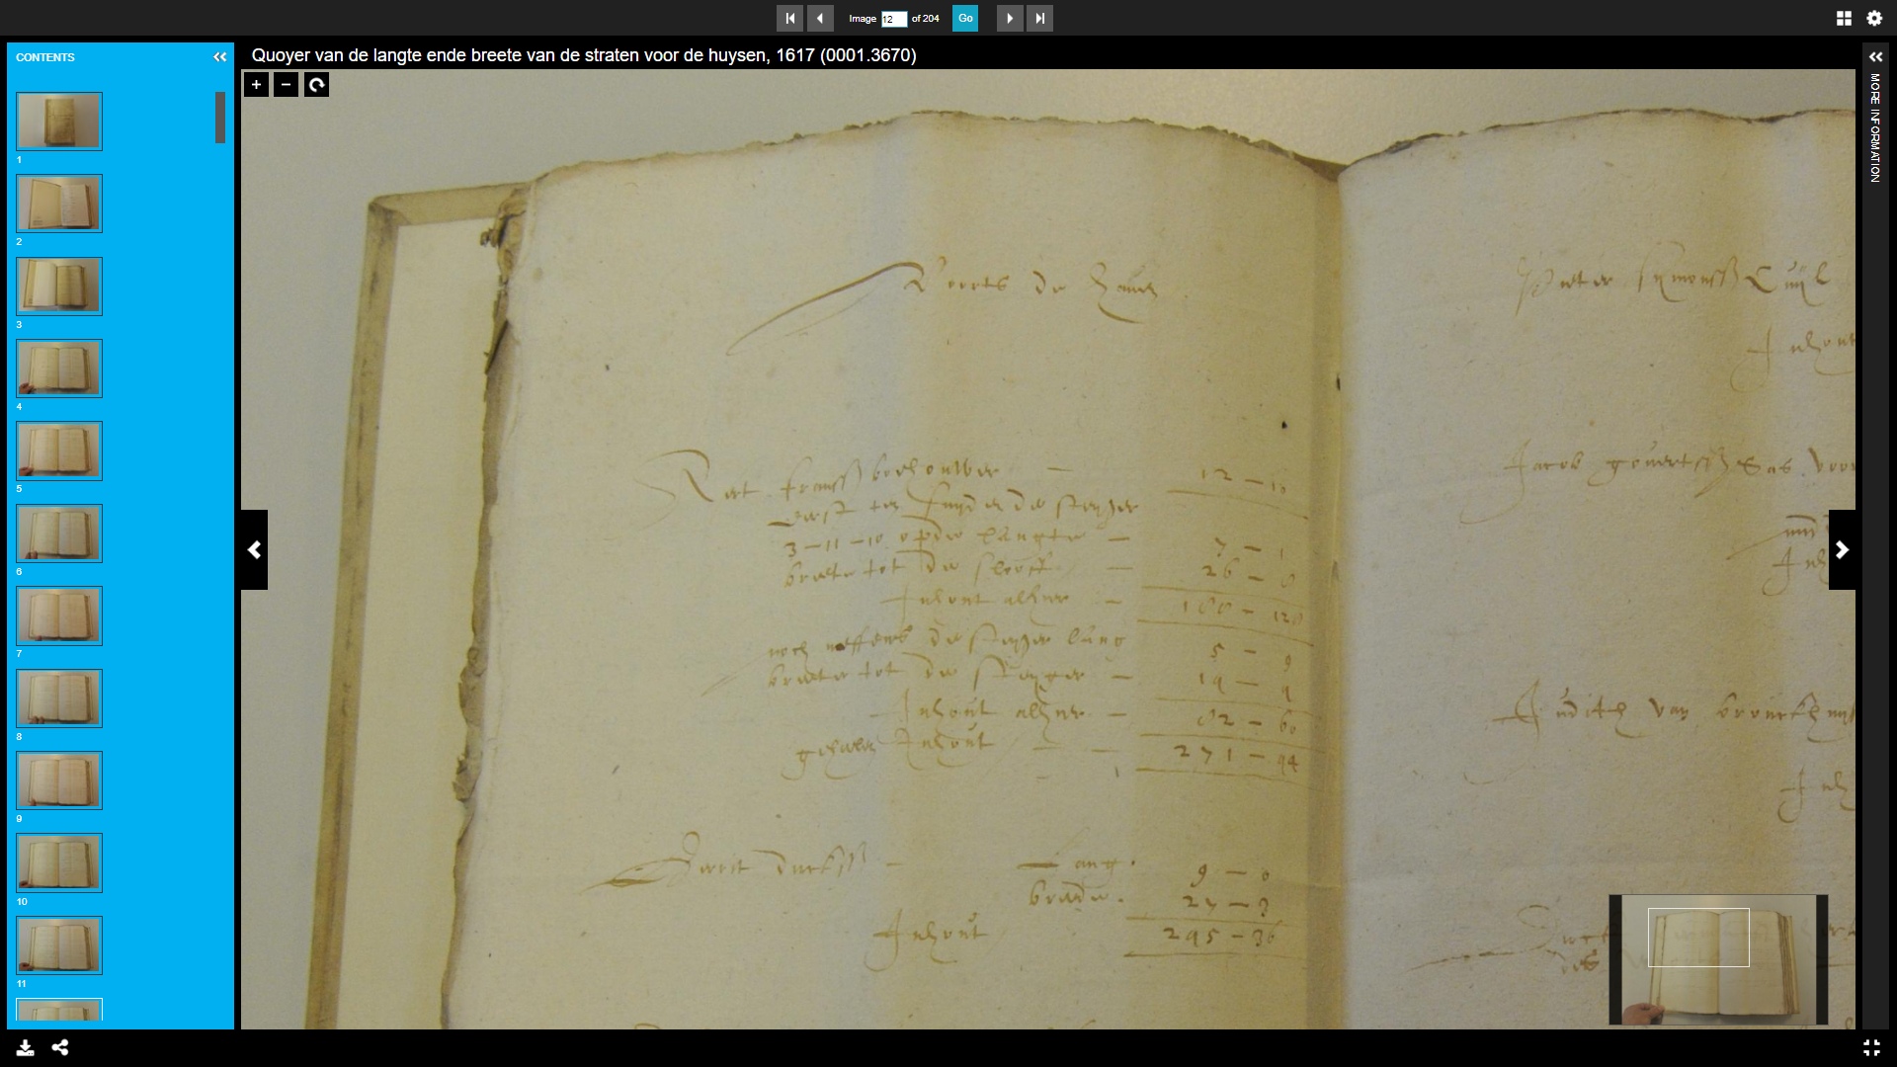
Notes:
Quoyer van de langte ende breete van de straten voor de huysen, 1617 (0001.3670)

Slide 13
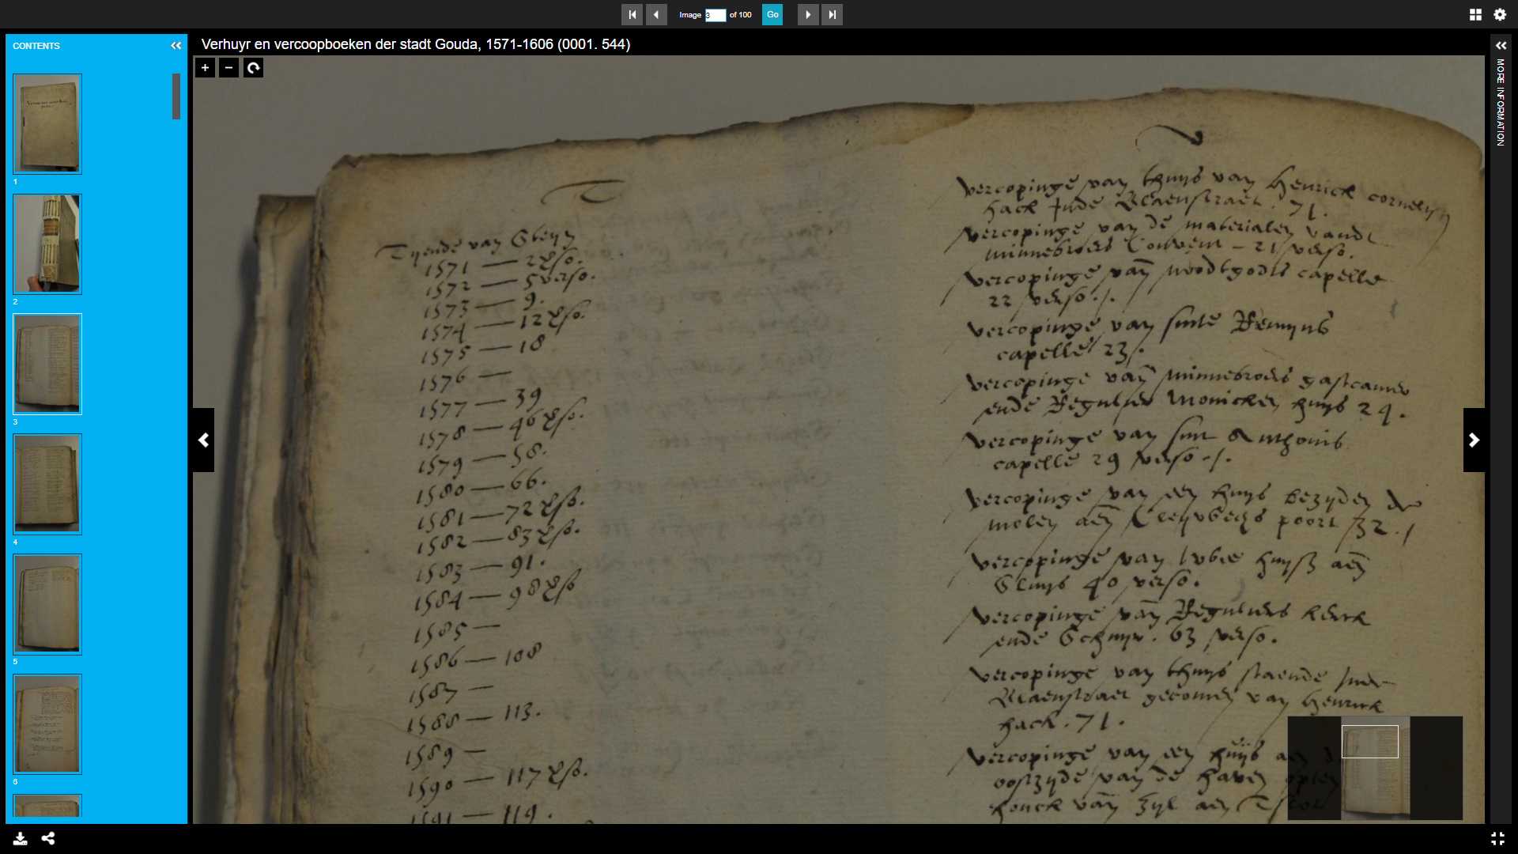

Slide 14
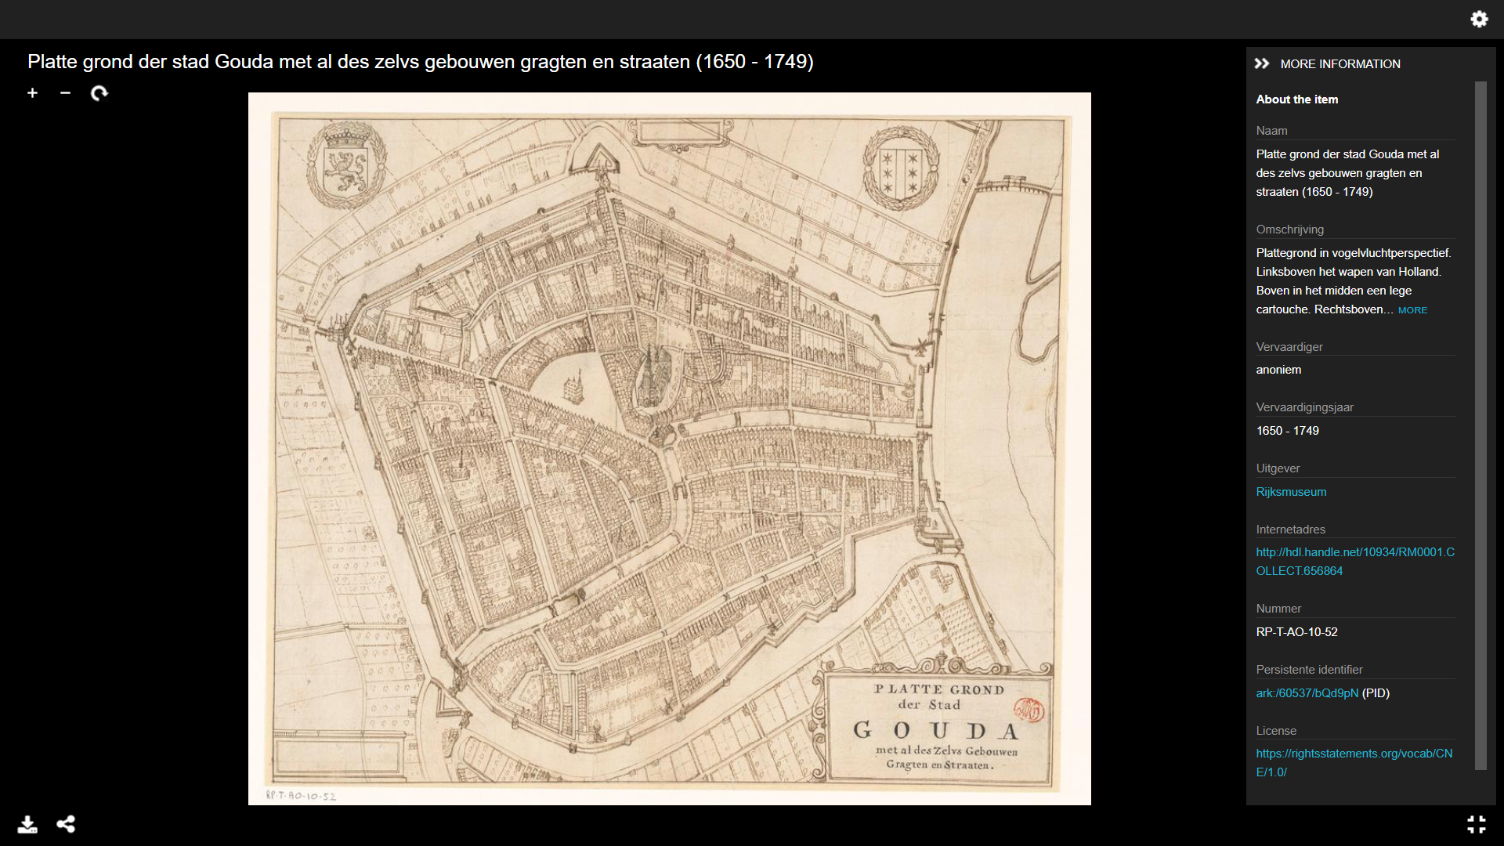
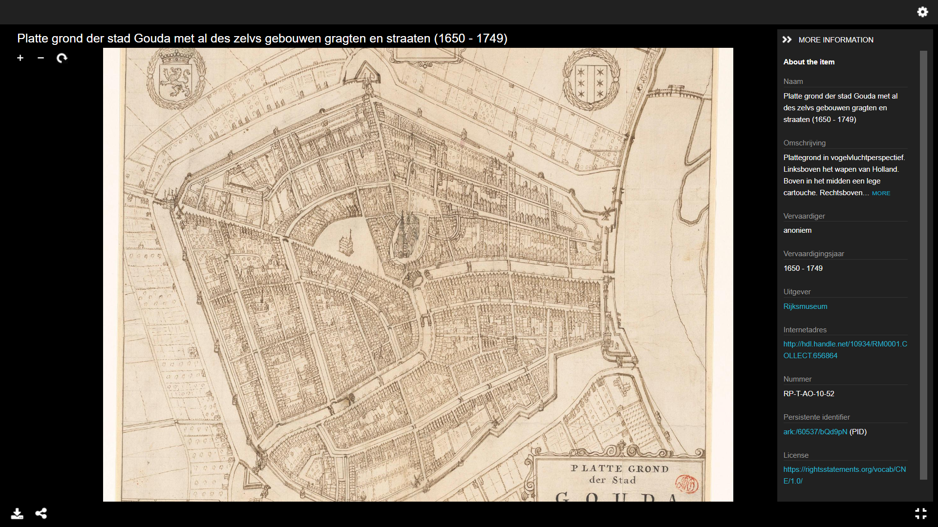
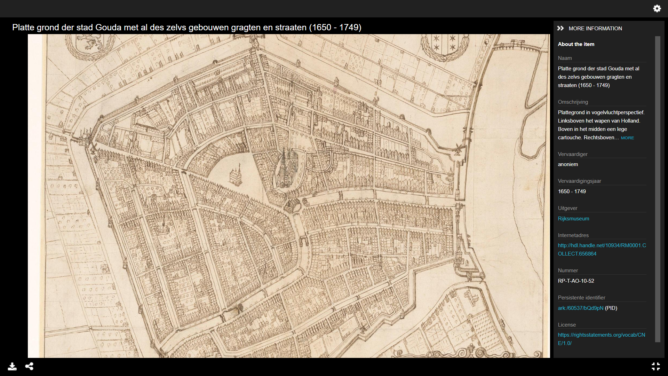
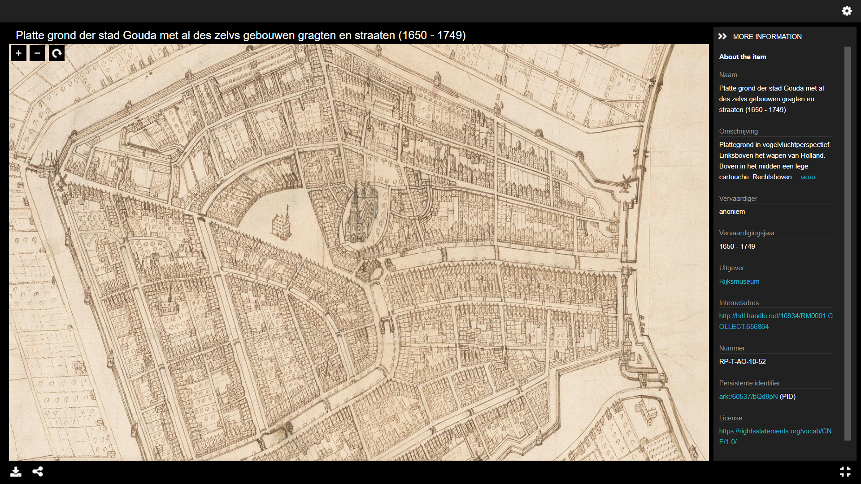
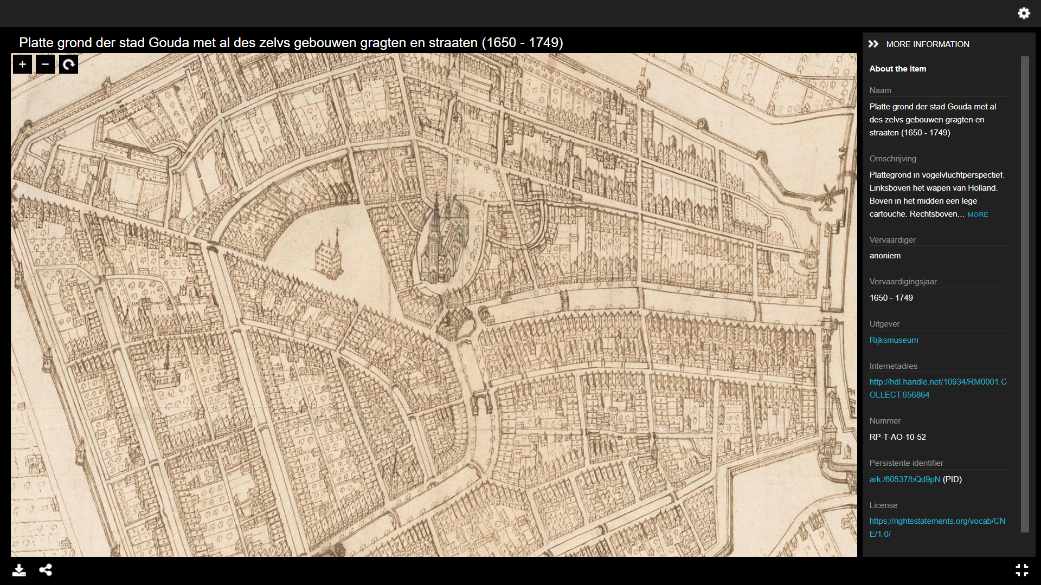
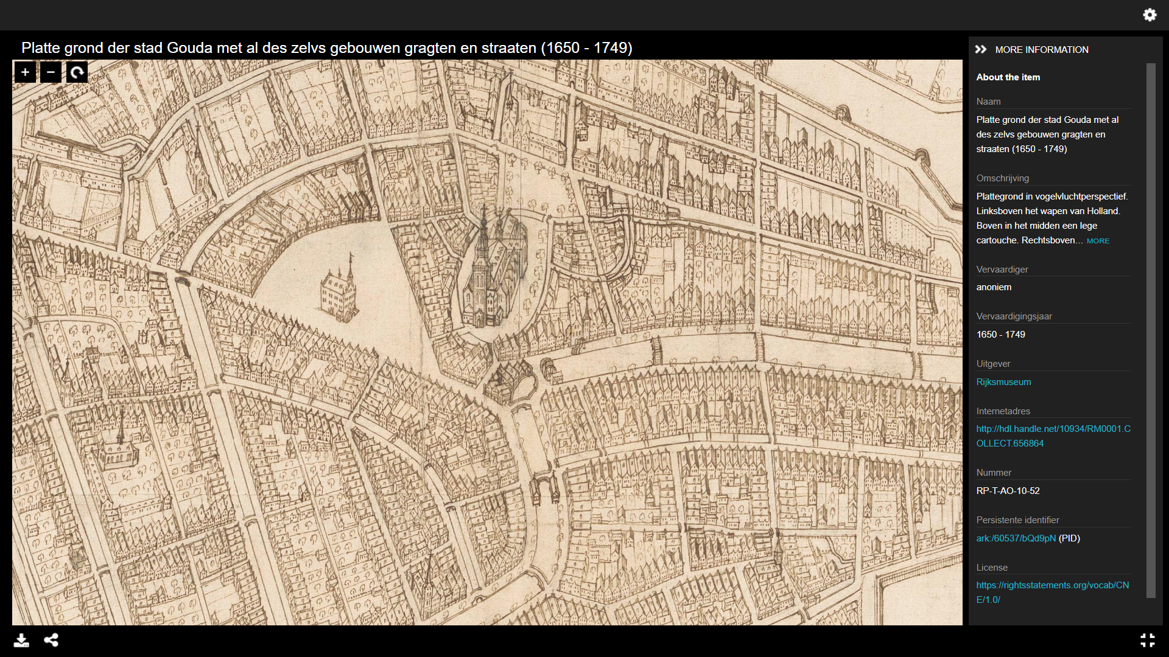
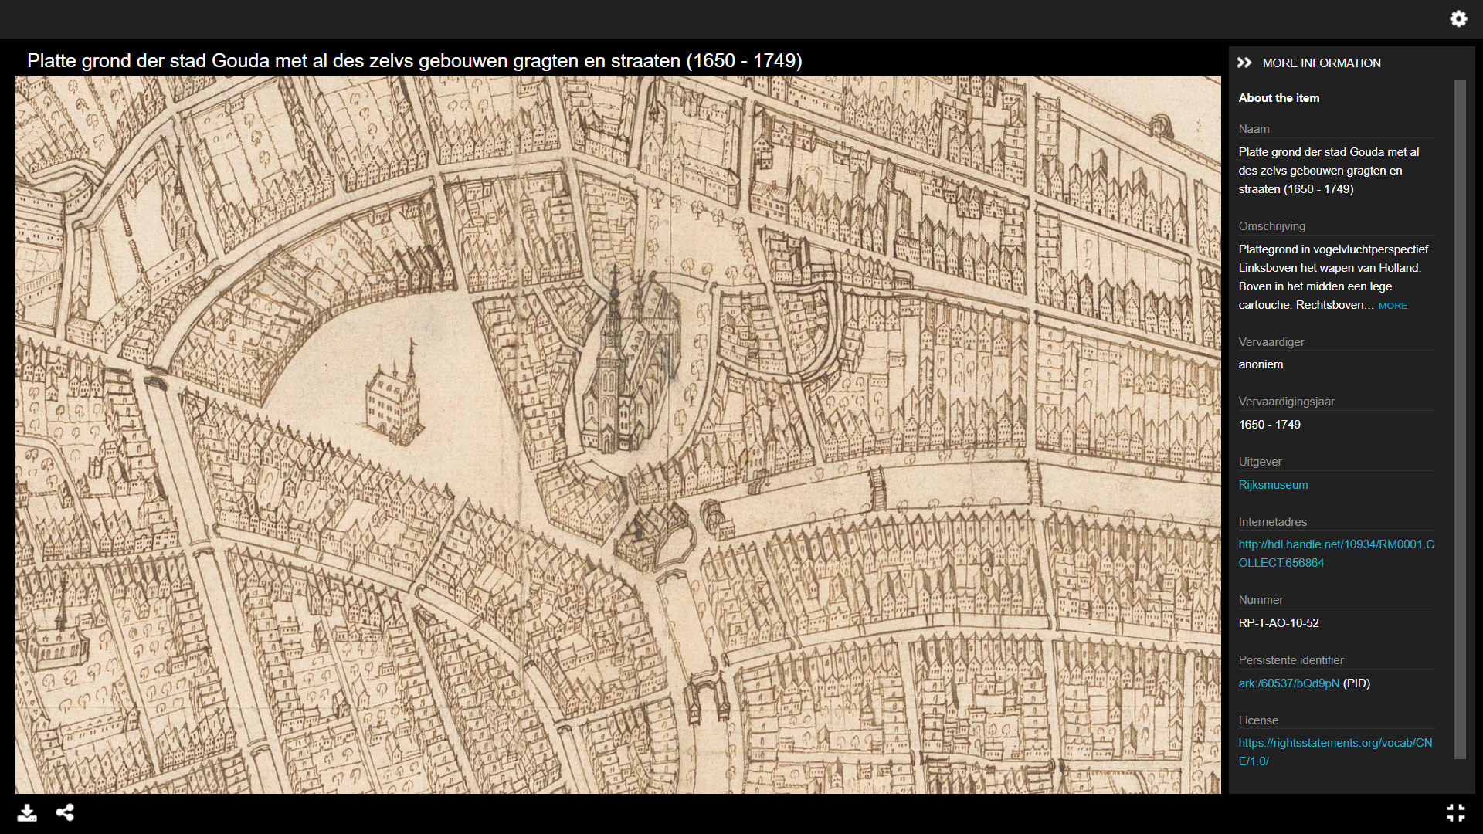
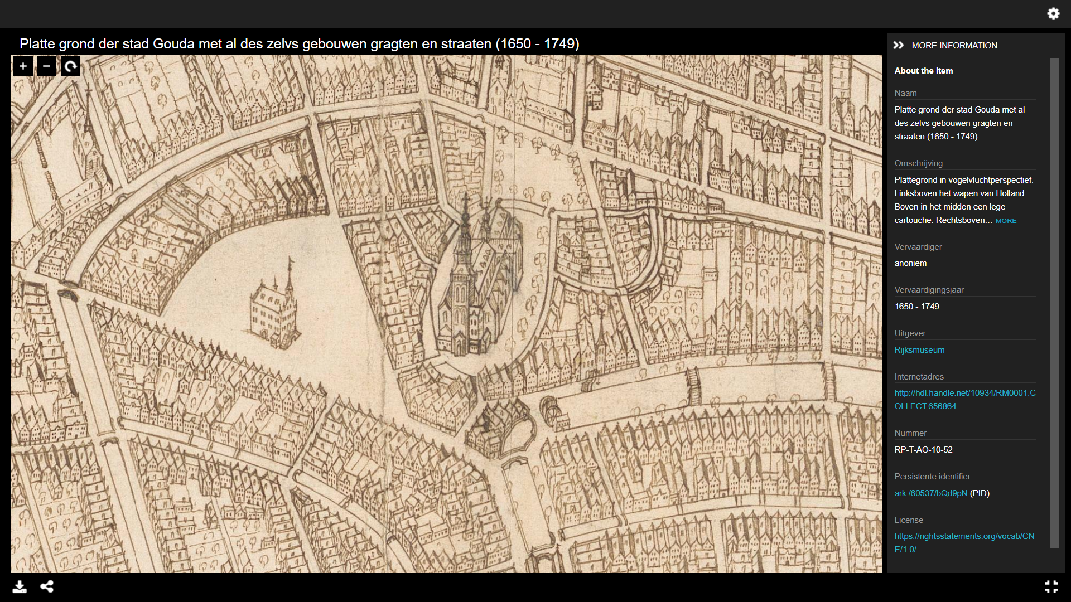

Slide 15
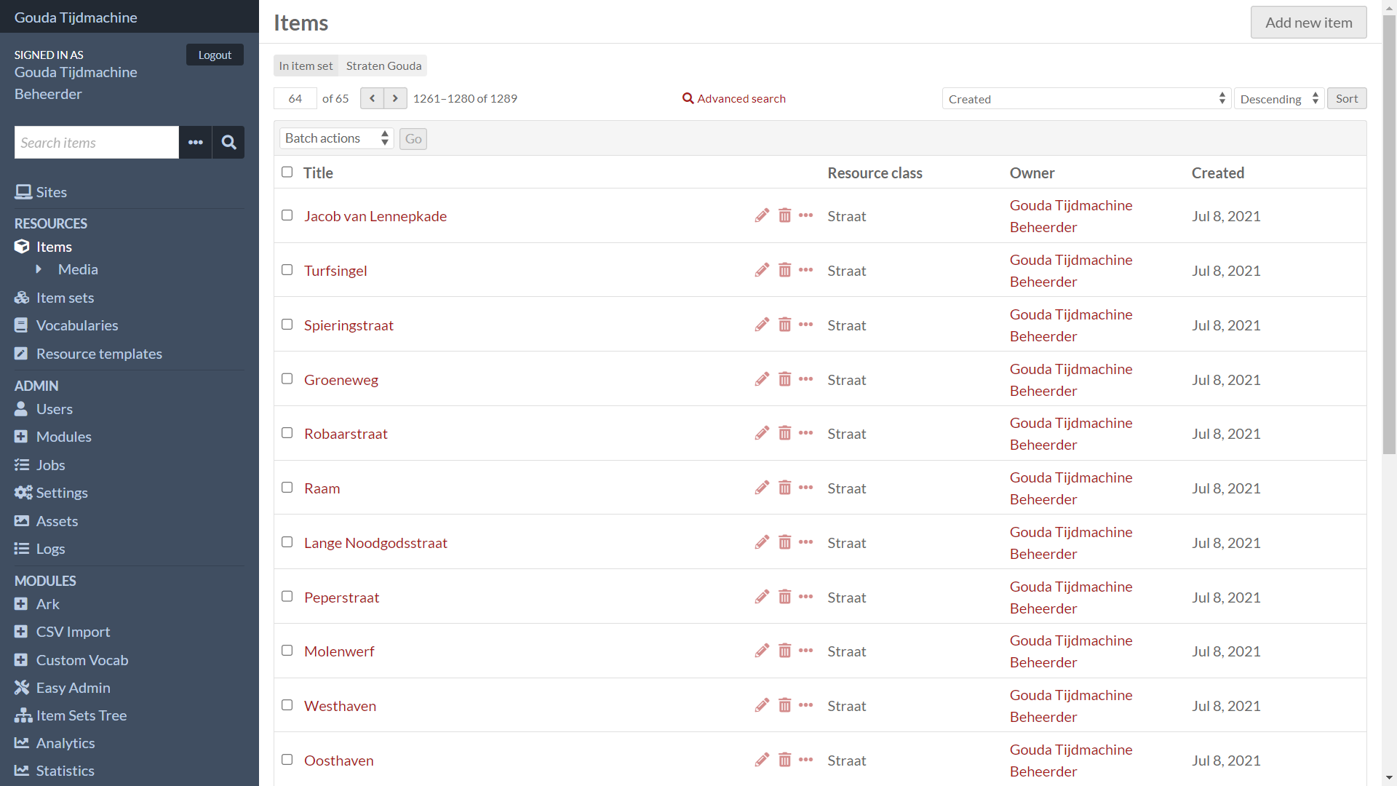
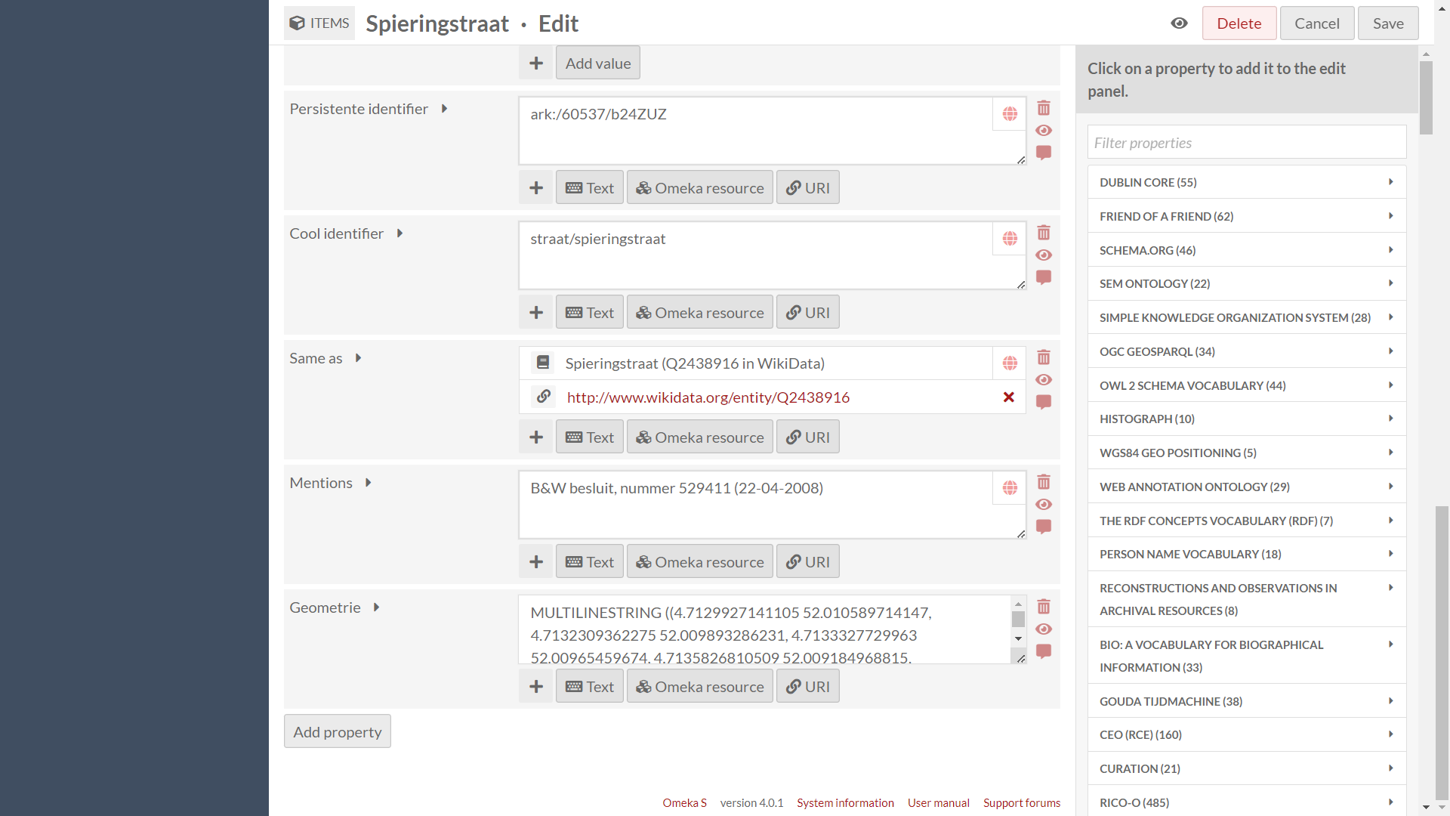
Infrastructuur basis: Omeka S
www.goudatijdmachine.nl/data/

Slide 16
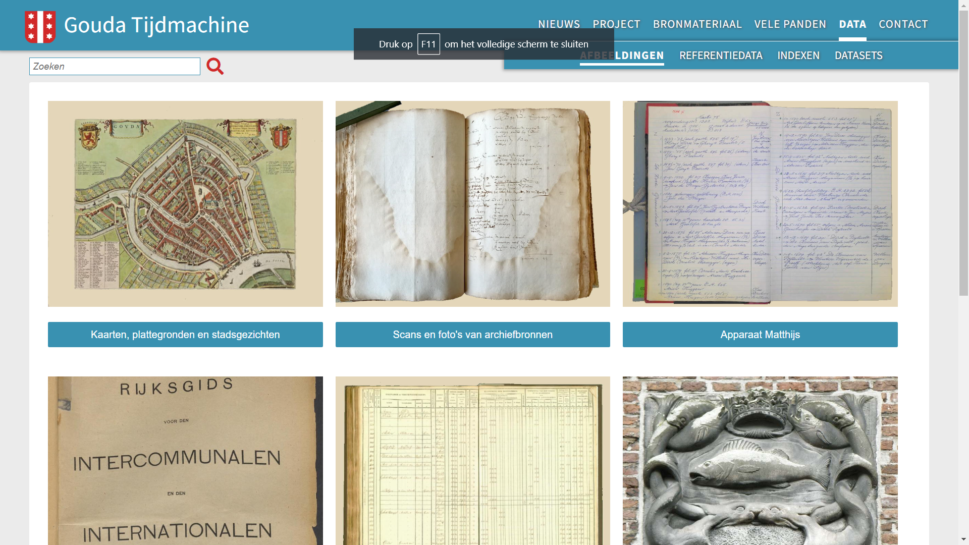
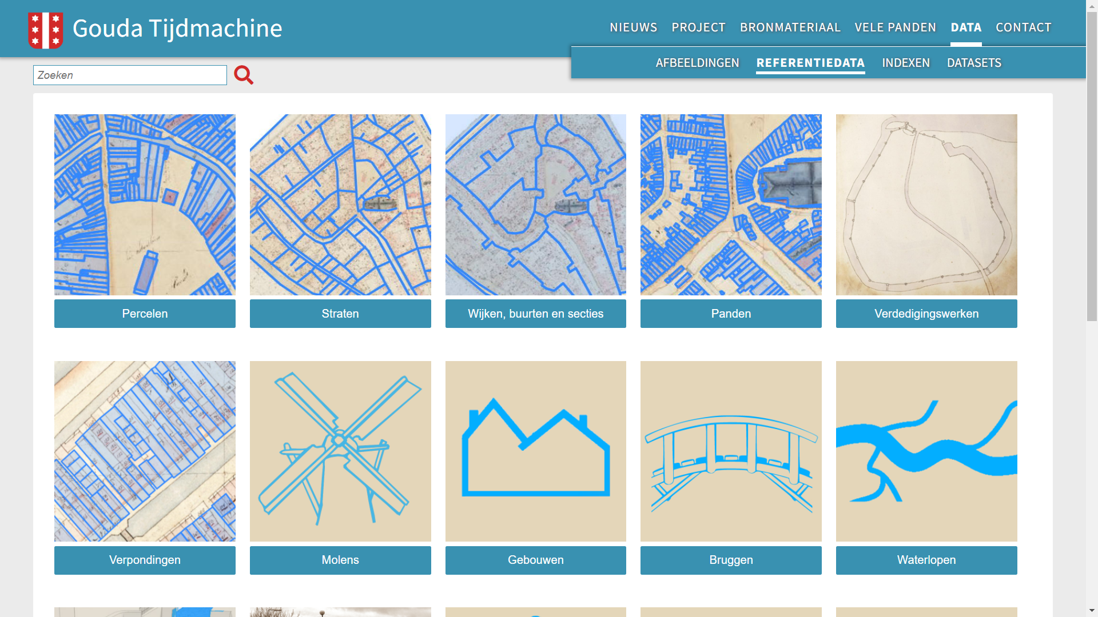
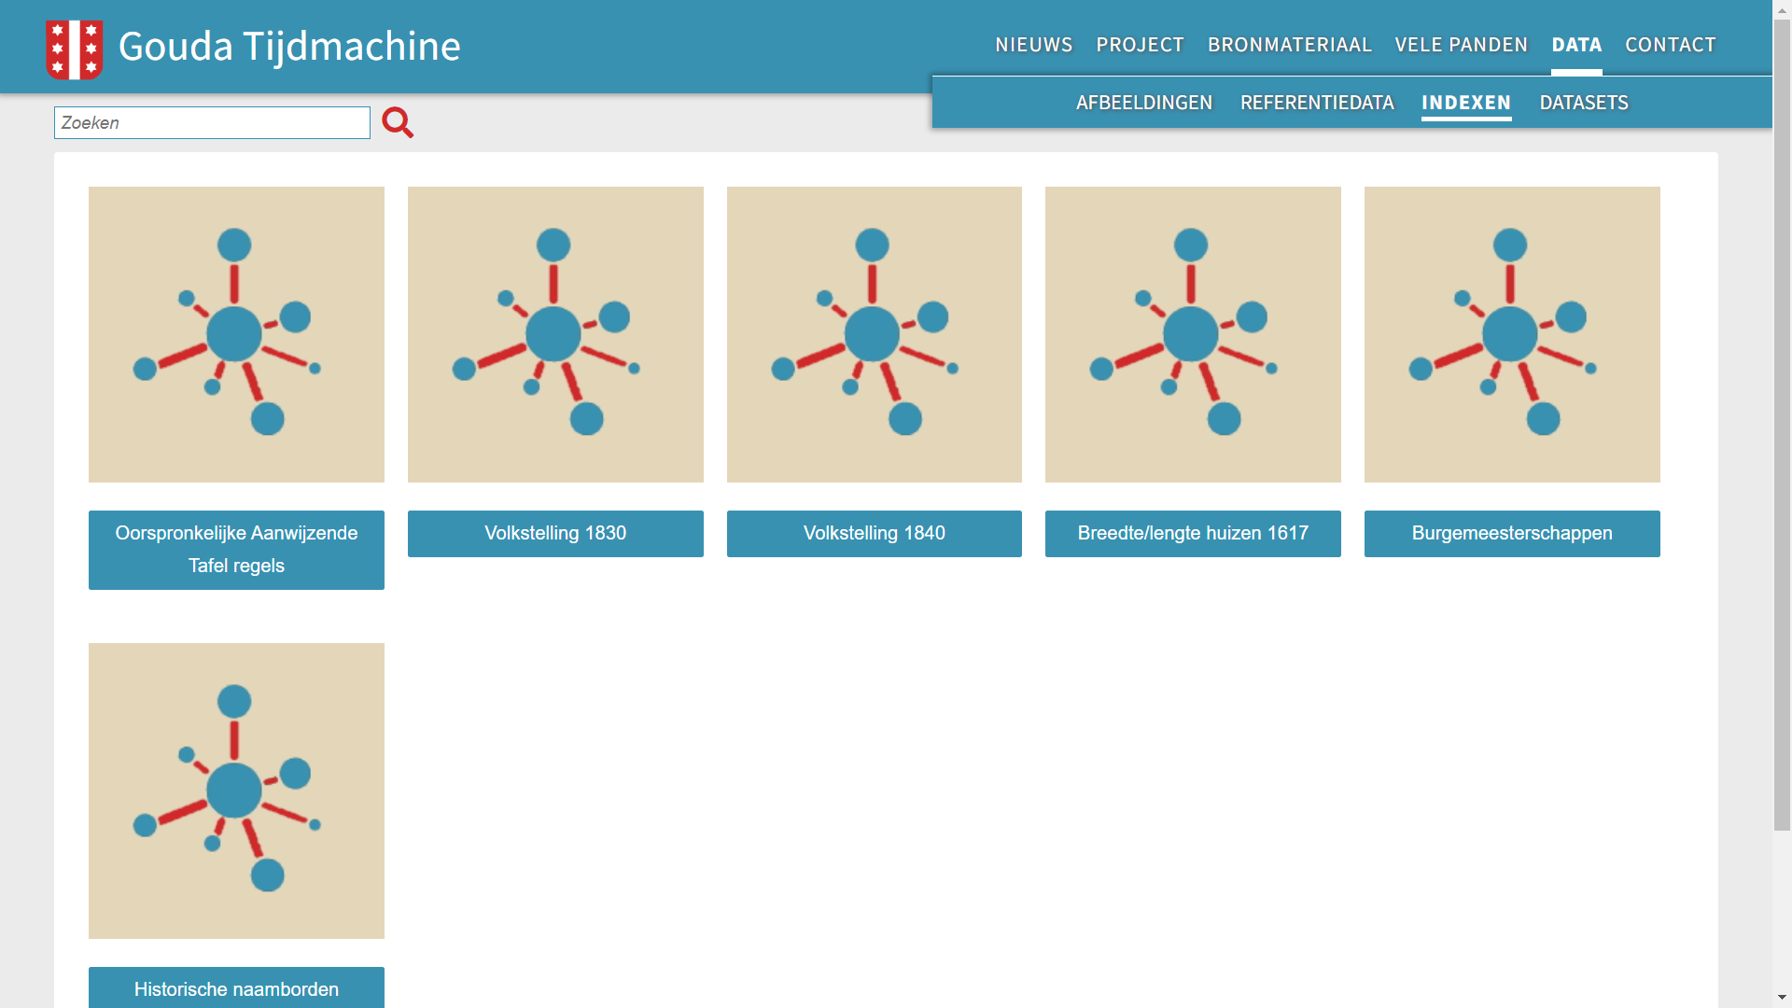
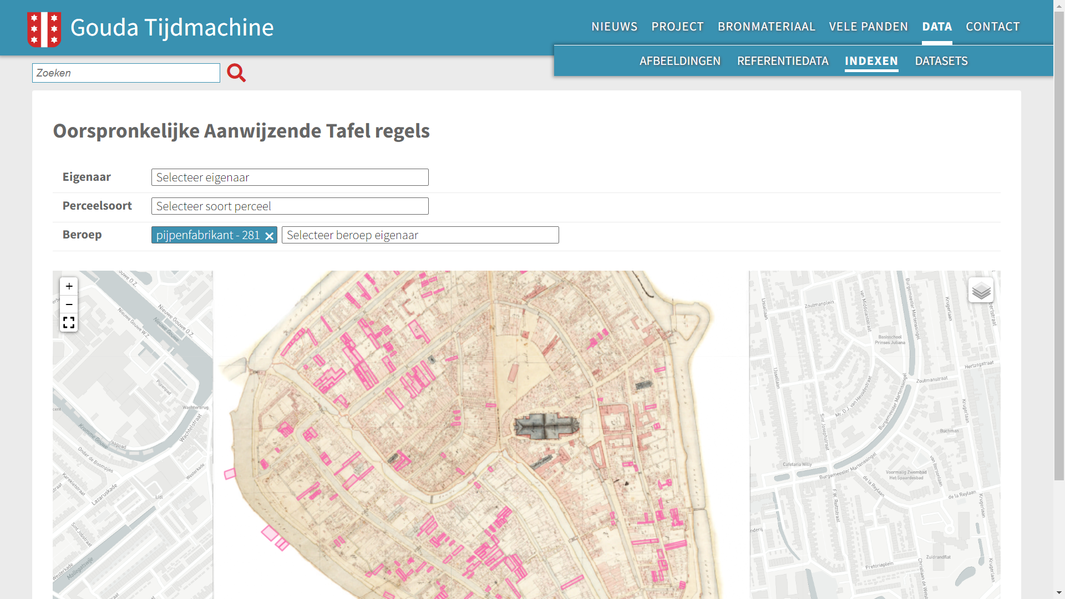
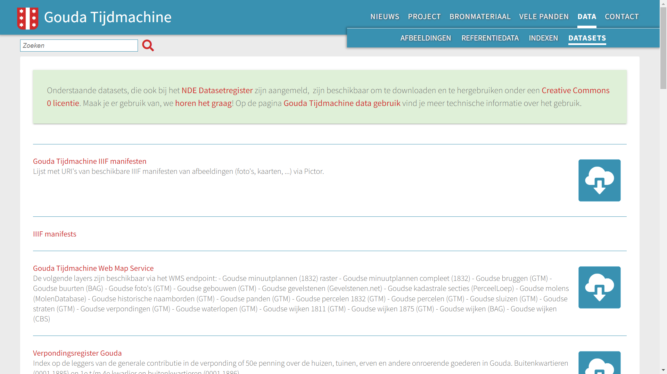
www.goudatijdmachine.nl/data

Slide 17
www.goudatijdmachine.nl/data

Slide 18
www.goudatijdmachine.nl/data

Slide 19
www.goudatijdmachine.nl/data

Slide 20
www.goudatijdmachine.nl/data

Slide 21
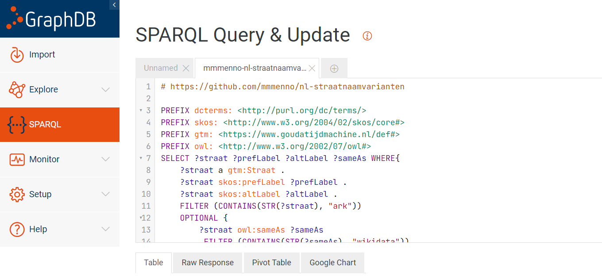
www.goudatijdmachine.nl/sparql/

Slide 22
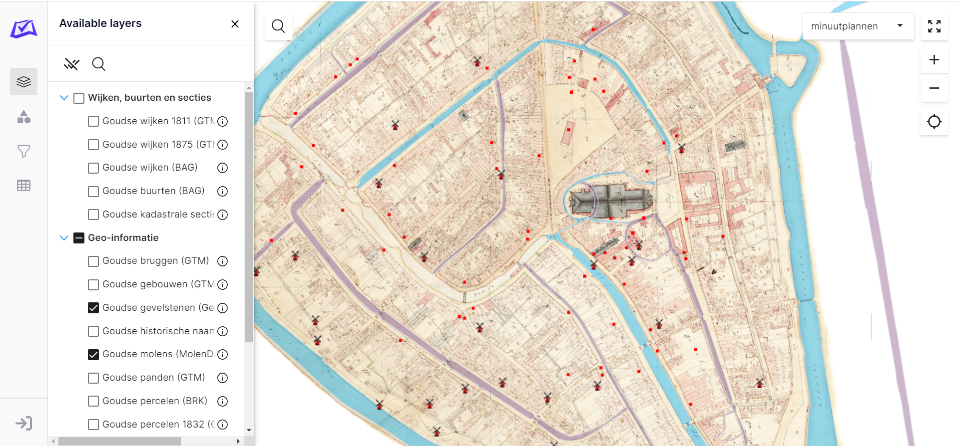
gis.goudatijdmachine.nl

Slide 23
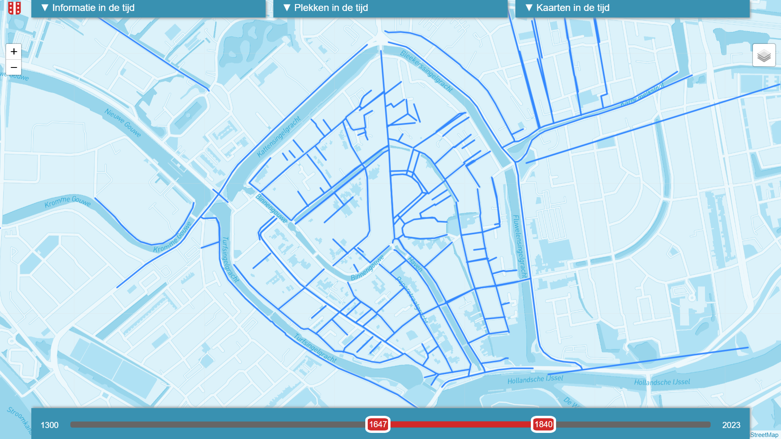
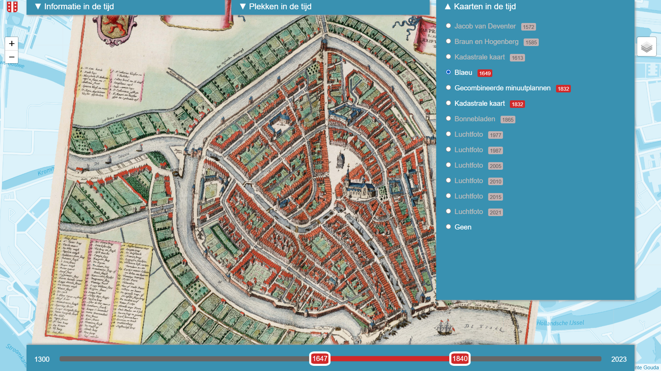
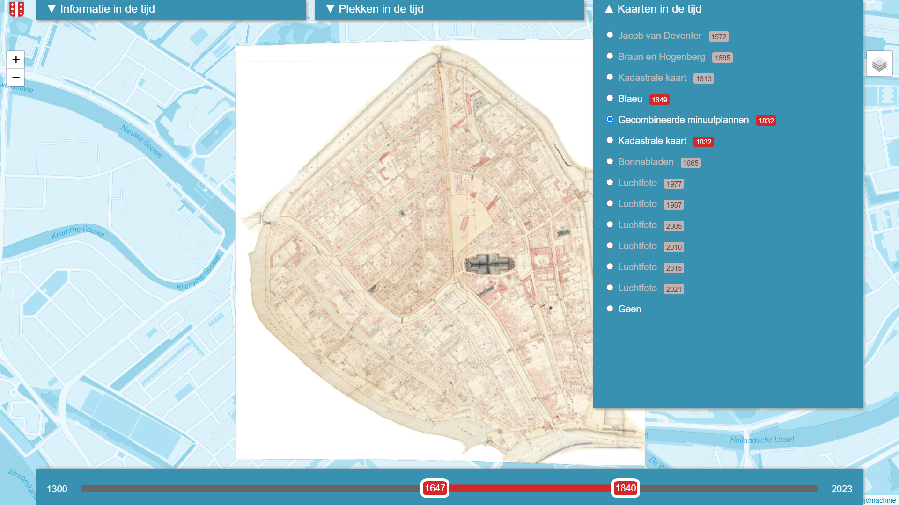
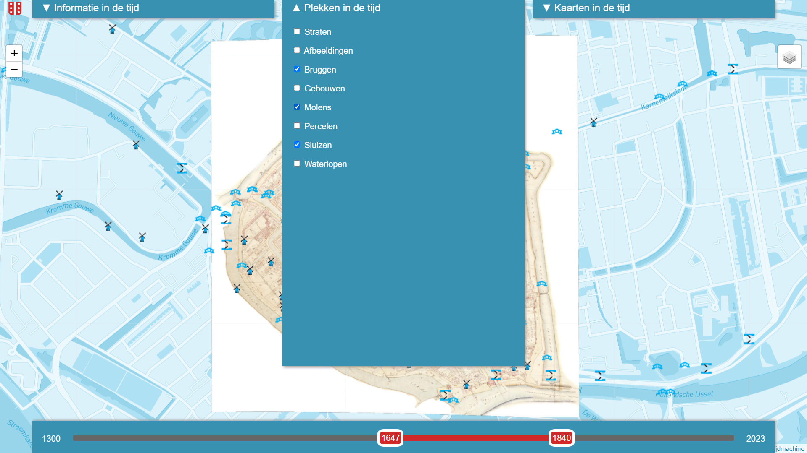
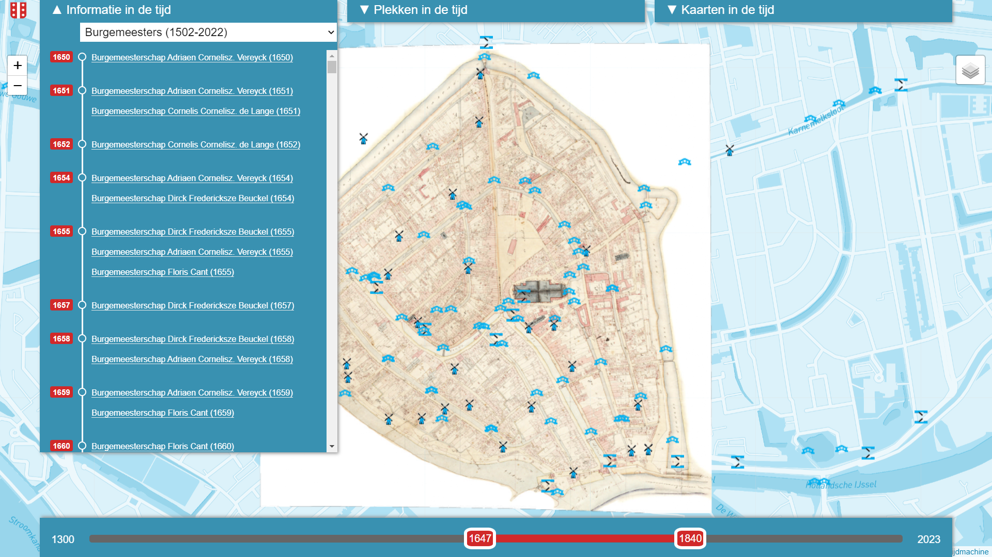
Onderzoek en producten

